Slide 1
ギャップ分析
copyright © 2015 InterNous,inc. All rights reserved.

Slide 2
ギャップ分析
目次
1.目的
2.現状モデル（As-Is）（ⅰ）
3.現状モデル（As-Is）（ⅱ）
4.現状モデル（As-Is）（ⅲ）
5.ユーザー用画面の遷移図
6.現状モデルの特徴（ⅰ）
7.現状モデルの特徴（ⅱ）
8.将来モデルの特徴
9.あるべき姿
10.将来モデルの概略図
11.将来モデルの仕様
copyright © 2015 InterNous,inc. All rights reserved.

Slide 3
ギャップ分析
1.目的
当要求分析において、水族館チケット購入サイトの構築について検討したい。
まず、当該構築に必要となる業務要求およびシステム要求を満たす為のギャップ分析を行い、
現状モデル（As-Is)及び将来モデル（To-Be）のギャップを当該資料にて可視化する。
現状モデル（As-Is)は参考サイトとして水族館チケット購入サイト『aqua-park』
(https://webket.jp/pc/ticket/index?fc=00279&ac=7005）を用いることとする。
copyright © 2015 InterNous,inc. All rights reserved.

Slide 4
ギャップ分析
2.現状モデル(As-Is)（ⅰ）
次頁以降にて、aqua-parkのユーザー用画面の遷移図を示す。
copyright © 2015 InterNous,inc. All rights reserved.

Slide 5
ギャップ分析
3.現状モデル(As-Is)（ⅱ）
ユーザー用画面の遷移図（次頁）は以下の通り。
1.メイン(予約)画面を基点として購入情報確認画面を経由することで、
購入完了画面に遷移することができる。
2.購入完了画面に関してはメイン画面に遷移することができる。※１
※1の詳細は「5.ユーザー用画面の遷移図」にて明記。
copyright © 2015 InterNous,inc. All rights reserved.

Slide 6
ギャップ分析
4.現状モデル(As-Is)（ⅲ）
水族館チケット購入サイトは以下の画面にて構成される。
1.「ユーザー用画面」
次頁以降にて、ユーザー用画面の遷移図を示す。
copyright © 2015 InterNous,inc. All rights reserved.

Slide 7
ギャップ分析
5.ユーザー用画面の遷移図
スタート
メイン
(予約）
支払い方法選択
購入完了
※１
購入確認
copyright © 2015 InterNous,inc. All rights reserved.

Slide 8
ギャップ分析
6.現状モデルの特徴（ⅰ）
将来モデル設計のため、次頁以降にて現状モデルの特徴を整理する。
copyright © 2015 InterNous,inc. All rights reserved.

Slide 9
ギャップ分析
７.現状モデルの特徴（ⅱ）
・ メイン画面から 購入確認画面へ遷移することができる。
・ サービス利用にはメールの送受信可能な携帯もしくはパソコンが必要となる。
・ 会員登録がある（未登録の場合はチケット利用者の年齢確認が必要）。
・ 支払いは現地支払い、クレジットカード決済ができる。
・ SNSアカウントでもログインすることができる。
・ GoogleMapを利用して水族館の位置を確認できる。
copyright © 2015 InterNous,inc. All rights reserved.

Slide 10
ギャップ分析
８.将来モデルの特徴
・以上を踏まえた上で、次頁以降に将来モデルの特徴を示す。
copyright © 2015 InterNous,inc. All rights reserved.

Slide 11
ギャップ分析
９.あるべき姿
将来モデルにおいてお客様に継続して、手軽にサービスを利用していただくために
レイアウトのシンプル化、来館者数の向上を狙い生き物の人気投票機能を追加する。
全国の水族館で販売しているグッズをインターネット上で購入できるネットショップ機能を追加する。
ネットショップ機能を追加することで、来館できなくても水族館で販売してるグッズの購入を可能して
水族館の知名度向上を図る。
次頁以降にてメイン画面から購入完了画面までの仕様を記載する。
copyright © 2015 InterNous,inc. All rights reserved.

Slide 12
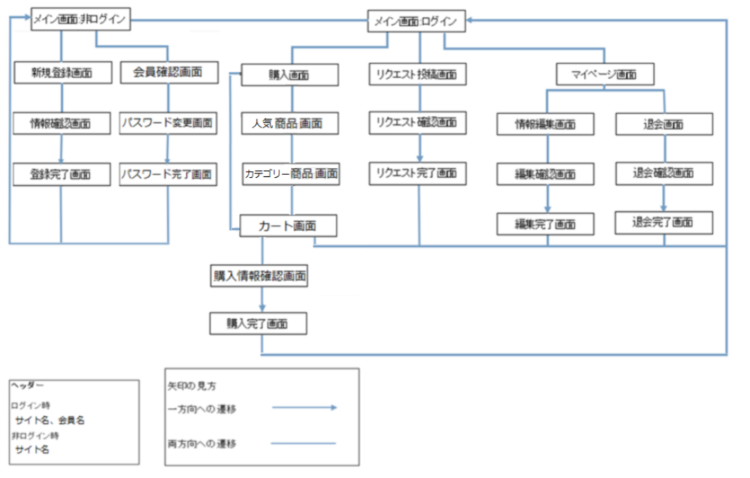
画面遷移図(詳細は修正の可能性あり）

Slide 13
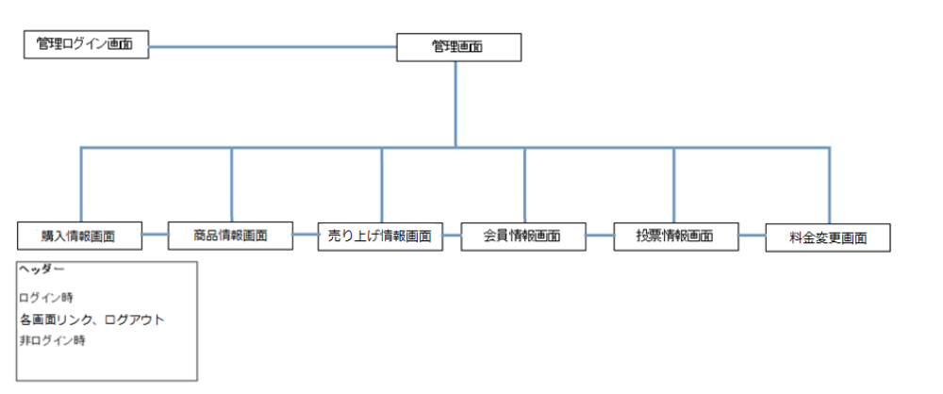
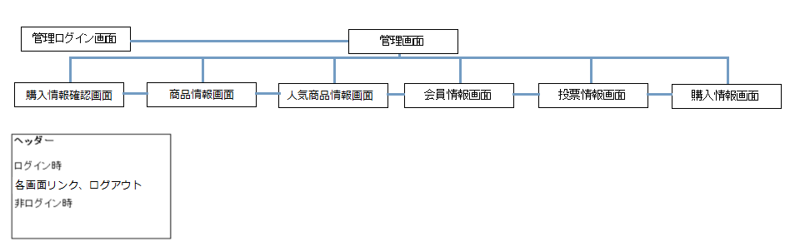
画面遷移図(詳細は修正の可能性あり）

Slide 14
ギャップ分析
1１.将来モデルの仕様
・ 特定のURLを入力して当該サイトにアクセスすることができる。
・ アクセスするとメイン画面に遷移する。
・ メイン画面から通常ログインとSNSのアカウントログインができる。
・ ログイン後マイページ、リクエスト投稿、商品購入ができる。
・ マイページ画面では、購入履歴の確認や会員情報編集、退会画面へ遷移することができる。
・ 水族館で見たい生き物の投票ができ、ランキング結果の確認ができる。
・ 特定のURLを入力して管理者ログイン画面にアクセスすることができる。
・ 管理者は、料金設定の変更、購入履歴、投稿情報の確認ができる。
copyright © 2015 InterNous,inc. All rights reserved.

Slide 15
ギャップ分析
1１.将来モデルの追加仕様
･ メイン画面のお知らせはDBから取得して表示される。
・ パスワードを忘れた場合、ログインIDを入力し会員情報が一致した場合パスワードを変更できる。
・ ログイン後、商品購入画面からカテゴリー別のグッズや入館チケットの購入ができる。
・ 商品購入画面では、在庫がない商品は購入できない。
・ 商品購入画面では、人気商品が一覧で表示される。
・ マイページでは、チケット購入履歴と商品購入履歴(※到着予定日を表示)の2つが表示される。
・ ヘルプ画面では、ネットショッピングの利用規約とよくある質問が表示される。
・ 管理者画面では、新しく商品の売り上げ情報と商品情報の管理ができる。
・ 商品情報画面では、商品の在庫数を管理できる。
copyright © 2015 InterNous,inc. All rights reserved.

Slide 16
ギャップ分析
1１.将来モデルの変更仕様
･ メイン画面
1.メイン画面のお知らせはDBから取得。
2.会員照会画面に遷移するボタンを配置。
3.リクエストの結果を表示。
･ マイページ画面
1.商品購入履歴及び到着予定日を表示。
・ 会員情報変更画面
1.パスワード変更は非ログイン時メイン画面から行うように変更。
2.パスワード変更完了画面にて入力したパスワードに変更。
・ 購入情報画面
1.ネットショップ機能の追加によりチケットの他、グッズの購入も行えるように変更。
・ 購入完了画面
1.会員の購入処理が完了した後、完了画面で表示する文言を変更。
copyright © 2015 InterNous,inc. All rights reserved.

Slide 17
ギャップ分析
1１.将来モデルの追加仕様
・ 会員認証画面
1.ログインIDを入力して、会員情報が一致した場合パスワード変更画面に遷移。
･ パスワード変更画面
1.変更するパスワードを入力
2.入力されたパスワードでuserテーブルの情報を変更。
･ 商品購入画面
1.タブボタンでカテゴリー別の商品を表示。
2.商品画像を押下することで、商品詳細画面に遷移。
・ カート画面
1.「カートに入れる」ボタンを押下すると遷移。
・ 購入情報画面
1.カートに格納されている情報を画面に表示
2.カートに格納されている商品の在庫が無かった場合、購入できずエラーが表示。
copyright © 2015 InterNous,inc. All rights reserved.

Slide 18
ギャップ分析
1１.将来モデルの追加仕様
・ ヘルプ画面
1.サイトの利用規約を表示。
2.よくある質問を表示。
・ 管理画面
1.売り上げ情報画面にて売り上げ順に商品情報を取得して表示。
2.購入情報画面にて会員が購入した商品の情報を表示。
3.商品情報画面にて登録されている商品の情報を表示。
4.登録されている商品の名前、在庫数、値段を変更できる。
copyright © 2015 InterNous,inc. All rights reserved.

Slide 19
ギャップ分析
以上を踏まえ、将来モデルの実現を図る。
copyright © 2015 InterNous,inc. All rights reserved.

Slide 20
ギャップ分析
以上
copyright © 2015 InterNous,inc. All rights reserved.

